Slide 1
Grupo 6:
Belén Aguilera
Juan José Parra

Slide 2
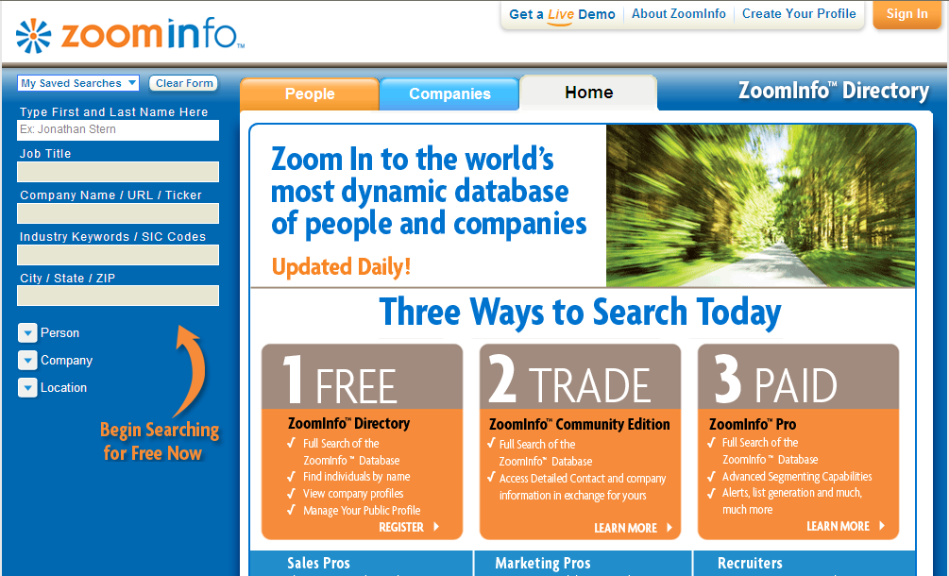

Slide 3
Es un motor de búsqueda vertical enfocada en las personas, empresas, y las relaciones entre ellos.
Zoom Information Inc. fue fundada por Jonathan Stern en 2000, los inversionistas de la compañía incluyen Venrock Associates y Capital Vulcano. ZoomInfo tmabién permite a los usuarios a colaborar en la construcción de su contenido, aportando información a sus propios perfiles o la construcción de otros nuevos donde no lo hay. Su base de datos contiene 45 millones de perfiles de los profesionales de negocios y 5 millones de perfiles de empresas. La compañía se basa alrededor de 4,5 millones de usuarios mensuales y genera alrededor de $ 12 millones en los ingresos de sus servicios de pago de la suscripción.

Slide 4
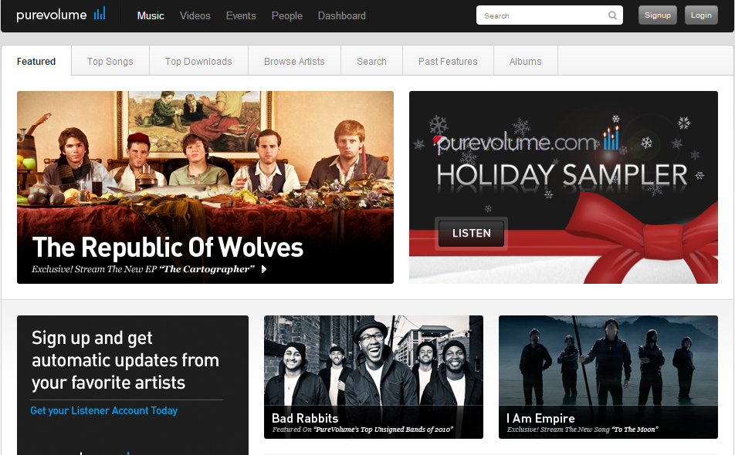

Slide 5
PureVolume (Formalmente Unborn Media) es un sitio web que permite la carga y reproducción de archivos de música, así como las redes sociales. Fue creado en 2003 por Brett Woitunski, Hudson Nate, y Pavao Mitchell, todos de la Universidad de Massachusetts Lowell. Fue adquirido por Buzz Media en 2010.
La atención se centra en la promoción de grupos musicales y artistas "Indie", es decir, aquellos que no están en la corriente principal.
Las Sellos discográficos usan PureVolume para promover a sus artistas e incluso buscar otros nuevos para firmar.

Slide 7
Con sede en Los Ángeles, Spot Runner desarrolla plataformas tecnológicas y ofrece servicios de publicidad en vídeo, transmisión, cable y video en línea.
La misión de Spot Runner es aprovechar la tecnología y los datos para transformar la publicidad, forma en que se creó, planeó, comprar, vender y optimizado con el fin de maximizar el valor, a escala, para los propietarios de los medios de comunicación, agencias y anunciantes.

Slide 8
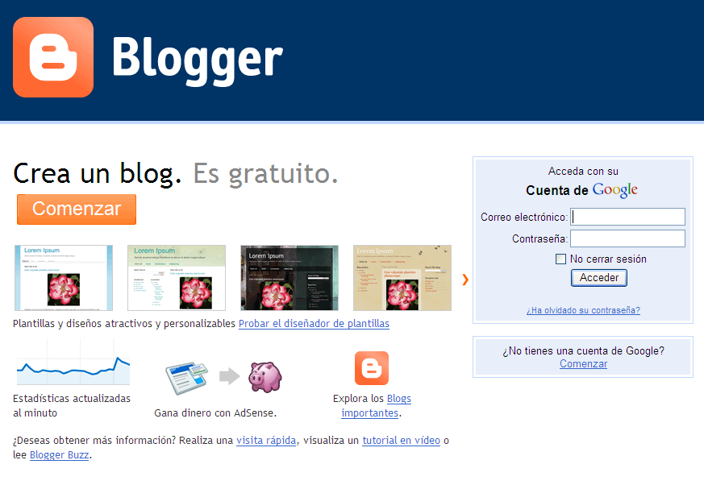

Slide 9
Blogger es un servicio creado por Pyra Labs para crear y publicar una bitácora en línea. El usuario no tiene que escribir ningún código o instalar programas de servidor o de scripting. Blogger acepta para el alojamiento de las bitácoras su propio servidor (Blogspot) o el servidor que el usuario especifique (FTP o SFTP).
La actualización al nuevo Blogger requiere el registro de una cuenta de Google e incluye, entre otras mejoras, el servicio de etiquetado de artículos y una mejora en la interfaz de edición y publicación de artículos.
La nueva versión no modifica en absoluto la apariencia de las bitácoras en línea creados en la versión antigua, salvo algunos pequeños problemas con acentos y caracteres especiales como la letra ñ. Una vez actualizado un blog, puede decidirse dar un paso más y actualizar la plantilla, con lo que se perderían las modificaciones realizadas al HTML.
Por ello se recomienda hacer copia de seguridad de la plantilla (y todos los snippets que se hayan ido incluyendo) antes de asimilar el nuevo conjunto de plantillas.

Slide 10
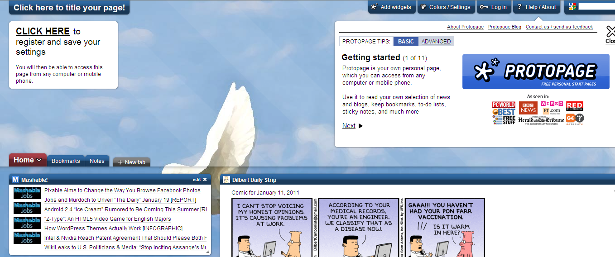

Slide 11
Es una aplicación basada en AJAX, que nos permite crear y personalizar nuestra página de inicio con un amplio abanico de posibilidades: links, noticias en rss, notas, motores de busqueda y todo con la facilidad de uso que proporciona Ajax.
Una manera de reunir todo lo que necesitamos en una sola página y dispuesto de acuerdo a nuestras preferencias. Así, desde cualquier equipo con conexión podremos acceder de forma inmediata a informaciones y datos que nos son de interés.

Slide 13
Diigo es un social bookmarking sitio web que permite firmado por los usuarios a favoritos y etiquetar páginas web. Además, permite a los usuarios resaltar una parte de una página web y adjuntar notas adhesivas a determinados, pone relieve a una página entera. Estas anotaciones se mantienen como privado, para compartir con un grupo en Diigo o un vínculo especial transmitido a otra persona. El nombre "Diigo" es una abreviatura de "Recopilación de información de Internet, grupos y otras cosas".
Los titulares de cuentas Premium pueden realizar búsquedas de texto completo de copias en caché de favoritos. Una búsqueda de texto completo, también busca en la página URL etiquetas y anotaciones. Esto significa que los titulares de cuentas pueden optar por omitir las etiquetas que ya aparecen en el texto de una página a favoritos (aunque el texto dentro de las imágenes no pueden ser consultados).
El resalte es posible gracias a un menú, que puede aparecer de forma automática cuando el contenido es seleccionado, o se incrustan en el menú contextual.

Slide 15
Jambo Networks con sede en Dallas, fue puesta en marcha fundada por dos empresarios que se reunieron hace 14 años en África (de ahí el nombre - "Hola" en swahili es Jambo). Diez años más tarde, a través de la serendipia, que vuelve a conectar, inspirar para crear Jambo. Jambo conecta a los miembros de un grupo o comunidad, desde cualquier teléfono habilitado para Internet. Jambo proporciona un directorio de socios móvil que funciona como un radar para dar a cualquier grupo de personas la capacidad de detectar, buscar, explorar y conectarse entre sí, asi se encuentren en la misma ciudad y tan cerca como a unas cuadras de distancia. Con un solo clic, los miembros pueden buscar activamente a las personas que quieren conocer, todo desde la palma de su mano.

Slide 16
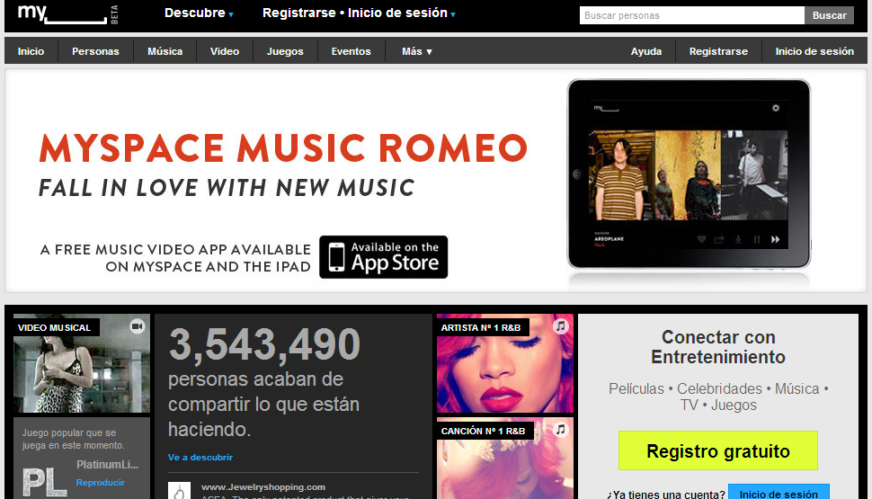

Slide 17
Es un sitio web, de interacción social constituido por perfiles personales de usuarios que incluye redes de amigos, grupos, blogs, fotos, vídeos y música, además de una red interna de mensajería que permite comunicarse a unos usuarios con otros y un buscador interno.
Su velocidad de crecimiento es de unos 230.000 usuarios al día. Su sede central se encuentra en California, Estados Unidos y además tiene otra sede y servidor en la ciudad de Nueva York, Estados Unidos.
Según el sitio web Alexa dedicado a medir el tráfico de Internet, Myspace es el decimosegundo sitio más visitado de toda la red y el cuarto sitio más visitado de la red de lengua inglesa; aunque por otro lado, este sitio es poco frecuentado en Australia.
Myspace comenzó a expandirse y ganar popularidad además de usuarios lentamente, hasta llegar al punto de convertirse en algo fuera de lo común y en una revolución social, especialmente en Estados Unidos donde Myspace es el sitio web más visitado tras Yahoo!, MSN, Google y YouTube y hasta el punto en el que la mayoría de la población del país conoce el servicio y es muy habitual, especialmente entre jóvenes y adolescentes estadounidenses, ser usuario de Myspace. En la actualidad el servicio se está extendiendo mundialmente y ganando usuarios de otros países.

Slide 19
Sitio estadounidense que permite crear fotologs gratuitos. Fue creado en mayo del 2002 y en febrero del 2005 superó el millón de usuarios.
El hecho de ser gratuito, sumado a un libro de visitas y a la posibilidad de visitar los fotologs de los amigos de los amigos transformaron a este sitio en una especie de software social. Rápidamente los usuarios brasileños superaron a los estadounidenses, y en enero del 2005 eran el 35%. La segunda mayoría de usuarios es Chile (9% en enero), la cuarta es Argentina (4,4%) y la quinta es España (1,6%). Estados Unidos está en tercer lugar.
La influencia de Fotolog.com en Latinoamérica es tal que tanto en castellano como en portugués la palabra fotolog se usa mucho más que fotoblog. En inglés, en cambio, fotolog se refiere exclusivamente al sitio Fotolog.com, photolog tiene un uso más bien reducido y la palabra de uso habitual sigue siendo photoblog.

Slide 21
Ofrece la posibilidad de buscar el contenido de una lista de sitios web especificados, lo que nos permite reducir el número de resultados a las páginas de los sitios web que ya conocemos y confiamos.
Los usuarios también pueden compartir sus "laminado" motores con otros colaboradores.

Slide 22
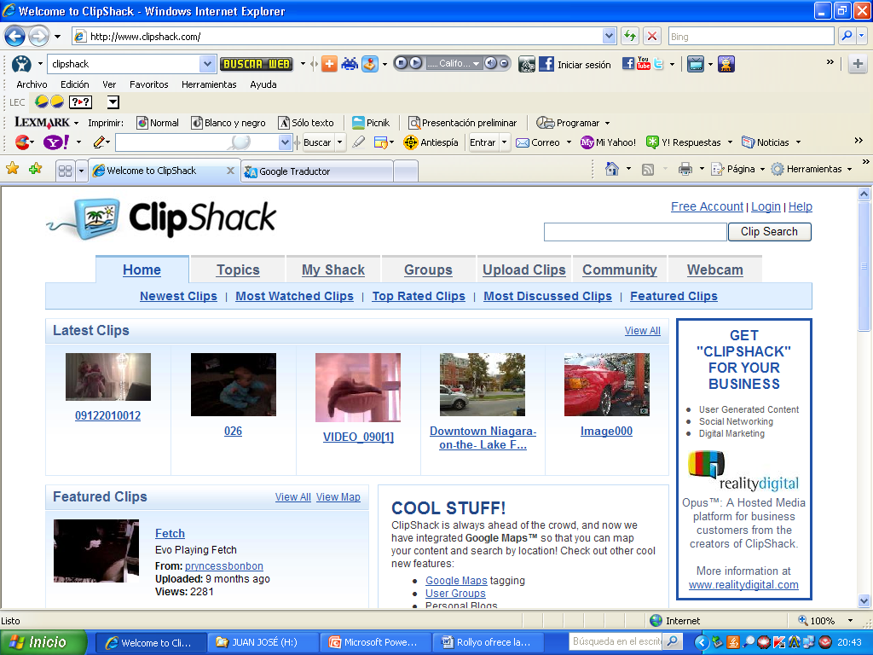

Slide 23
ClipShack es una comunidad para videophiles, un destino donde la gente puede enviar su vídeo para la visión del público en general y comentar, compartir clips con los amigos y la familia, el vídeo mensaje a los blogs, compartir información y comentarios con otros videophiles y aficionados a los medios de comunicación sin hilos y obtener información de la industria correspondiente a la creación de vídeo digital. La misión de ClipShack es ser el más fácil, el sitio más divertido para compartir y jugar con el vídeo.
ClipShack fue desarrollado por el equipo de Digital Reality, Inc. Después de muchos años de la creación de aplicaciones empresariales para la gestión de vídeo y otros medios de comunicación nos dimos cuenta de que si podemos hacer que sea fácil para las empresas a continuación, sin duda puede hacer que sea fácil para la gente de verdad!

Slide 25
Box.net fue fundada en una idea simple y poderosa, la gente debería ser capaz de acceder y compartir su contenido desde cualquier lugar.
Desde el 2005, Box.net ha ayudado a más de 3 millones de individuos y pequeñas empresas.
Su objetivo es reinventar lo que las empresas pueden hacer con sus contenidos a través de Box de gestión de contenidos, nube de plataforma, hecho para un nuevo tipo de trabajador, un nuevo tipo de lugar de trabajo y un nuevo tipo de información.

Slide 26
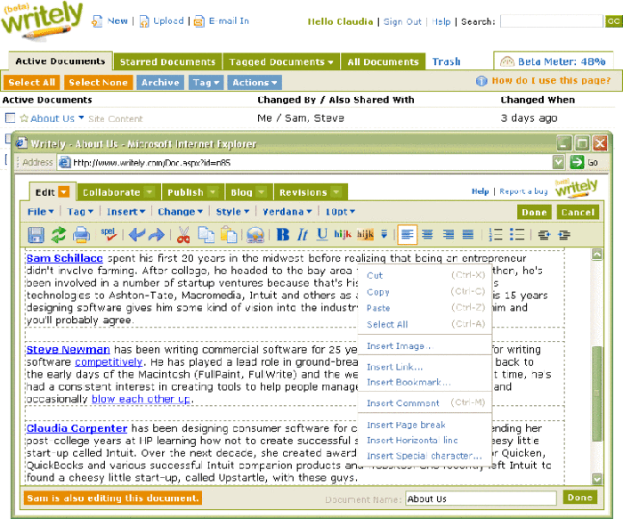

Slide 27
Writely es una novedosa aplicación web que actúa como procesador de textos. Uno de sus principales atractivos es la posibilidad de subir tus propios archivos .doc y editarlos directamente en línea, sin necesidad de tener instalado ningún programa adicional.
En realidad Writely es mucho más. Te permite crear un archivo desde cero, o subir un archivo html, doc o en texto plano, editarlo, guardarlo, enviarlo por email y exportarlo en el formato que quieras, e incluso comprimirlo.
Otra de las grandes bazas de esta aplicación es el sistema de permisos, que facilita a varios autores la edicion de un documento. Un buen uso de esta herramienta web sería un wiki avanzado.
La interfaz de la aplicación, muy amable, es otro punto y está escrita en Ajax, por lo que la interactividad con el usuario está asegurada.
La aplicación se mantiene en beta, pero no admiten más registros, debido a la avalancha de peticiones que han recibido, aunque puedes dejar tu email y esperar a que te contesten. Por ahora la beta se mantiene gratuita, y en un futuro se plantea abrir dos versiones con diferentes características, una gratuita y otra de pago.

Slide 29
YubNub es una línea de comandos para la web. Después de su puesta en marcha de su navegador, simplemente escribe "gim porsche 911" para hacer un Google Búsqueda de imágenes de fotos de coches deportivos Porsche 911.
Tipo "al azar 49" para volver números aleatorios entre 1 y 49, cortesía de random.org. Y lo mejor de todo, usted puede hacer un nuevo comando, dando una YubNub URL adecuada.

